Slide 1

Команда
8А класса

Slide 2
«МОНТАЖНИК
РЭА и П»

Slide 3



«Рабочий – Класс!»
?
10 класс

Slide 4



Пин всегда всё знает и плохого не посоветует!
!

Slide 5
Уф-ф-ф!!!
Токарь
Фрезеровщик
Станочник по металлообработке
Монтажник
РЭА и П
Оператор ЧПУ

Slide 6



Если ты:
любишь работать с техникой;
можешь читать инструкции и чертежи;
можешь долгое время просидеть на одном месте;
имеешь хорошее зрение;
очень внимательный;
готов соблюдать правила техники безопасности;

Slide 7


Это монтажник радиоэлектронной аппаратуры и приборов,
монтажник РЭА и П.
Крош, отгадай загадку:
Собирает и монтирует, запускает, ремонтирует.
МОНТАЖНИК?!?!

Slide 8
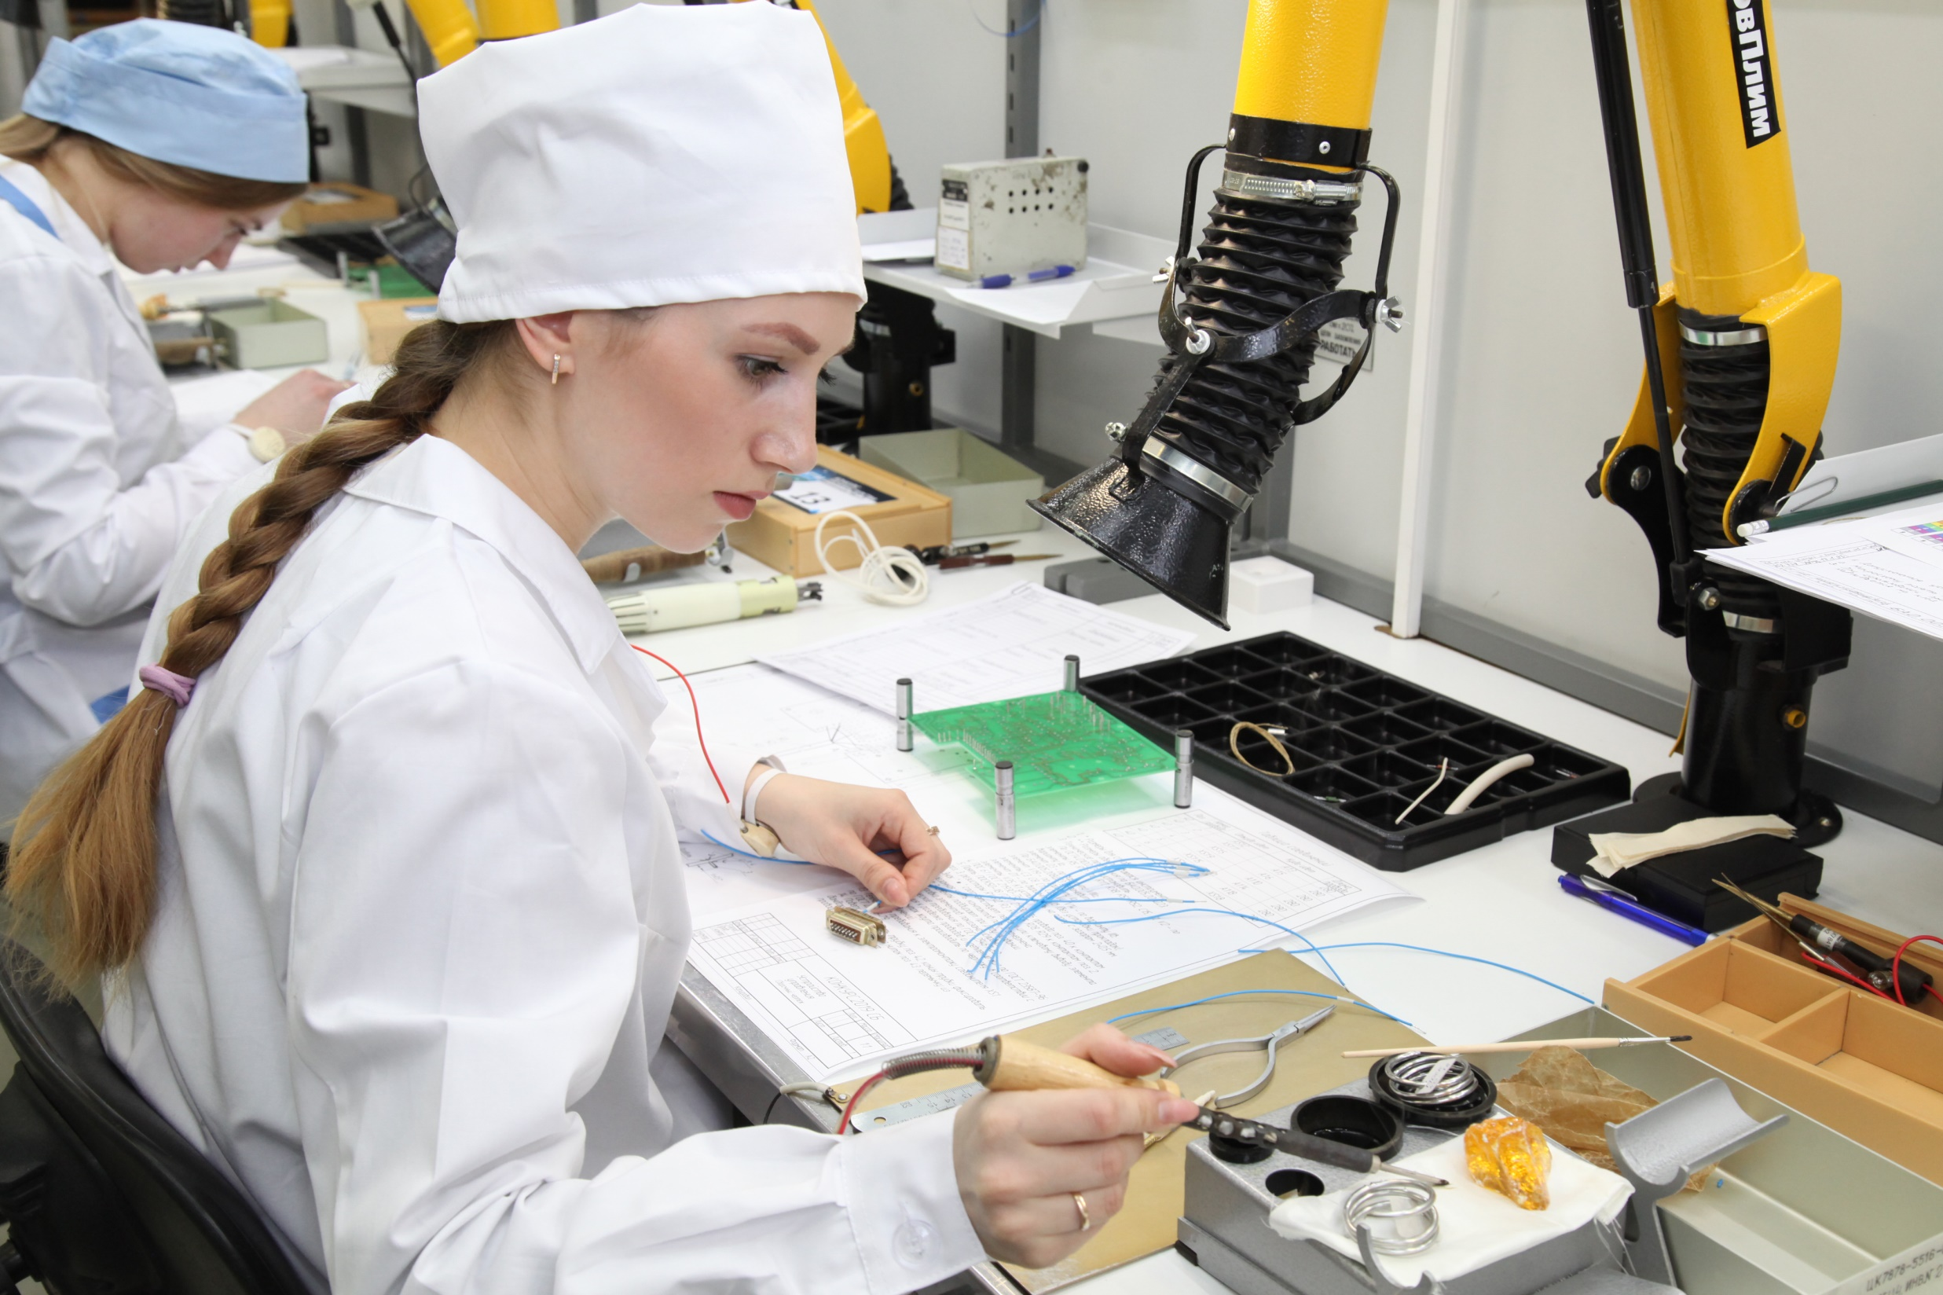


Монтажник – это специалист, который занимается сборкой, монтажом, установкой различных электросхем.

Slide 9
Абсолютный минимум – владеть навыками пайки компонентов печатных устройств. Однако это ещё далеко не все…
Специалист должен:
уметь читать чертежи и техническую документацию для электронных устройств;
знать устройства и принципы монтируемой аппаратуры;
уметь пользоваться измерительными приборами;
уметь проводить диагностику блоков и узлов электронных устройств;
уметь проверять платы на наличие ошибок;
различать виды брака при монтаже компонентов и уметь их устранять.

Slide 10



Уррр-а!

Slide 11

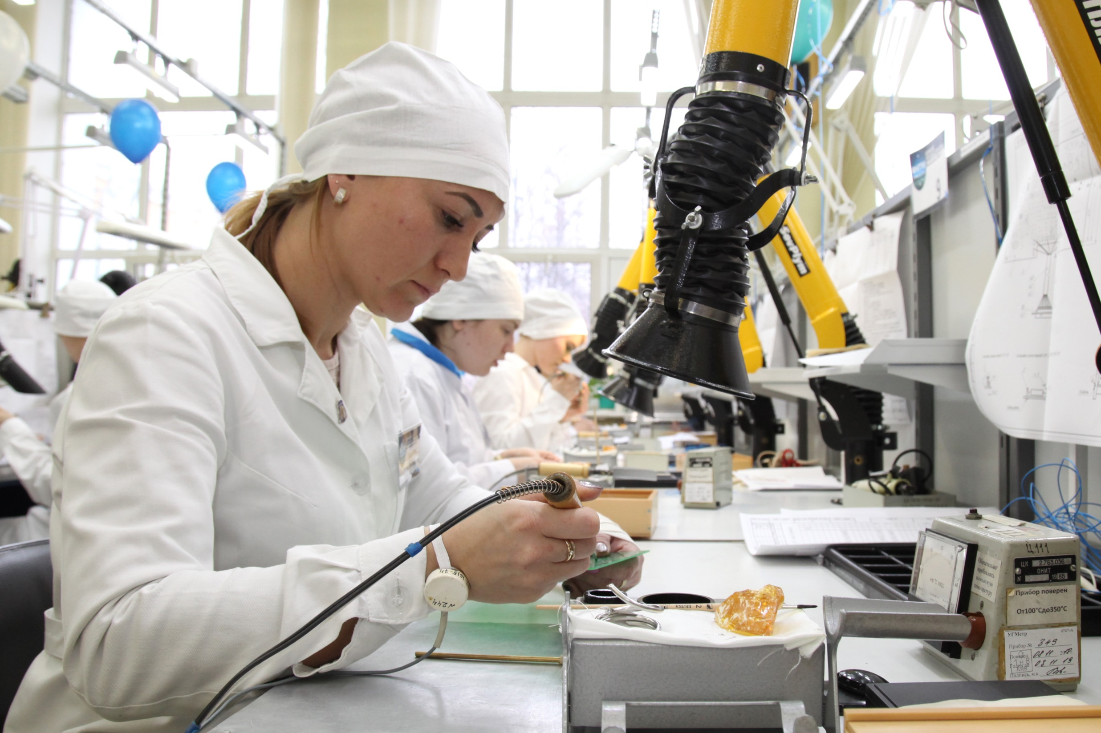
Я уже определился! А ты?

Slide 12
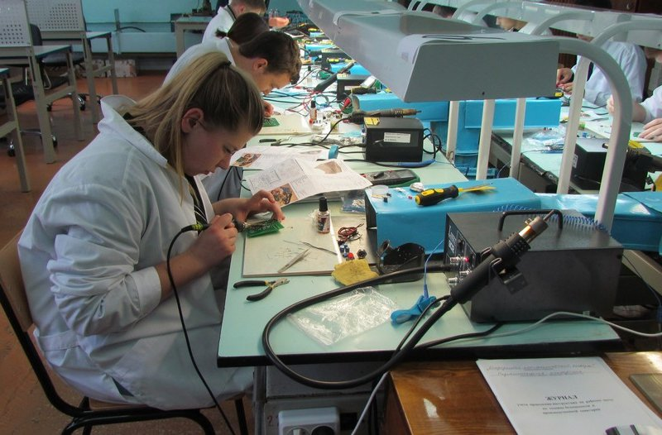
Рабочее место монтажника РЭА и П

Slide 13
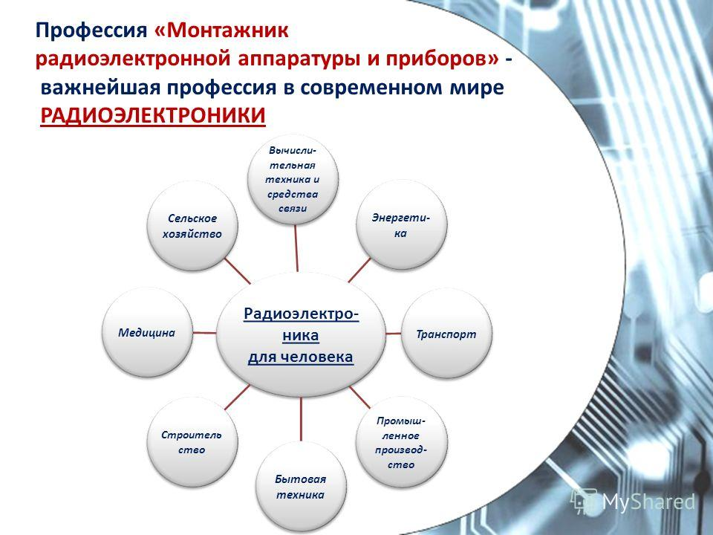

Slide 14
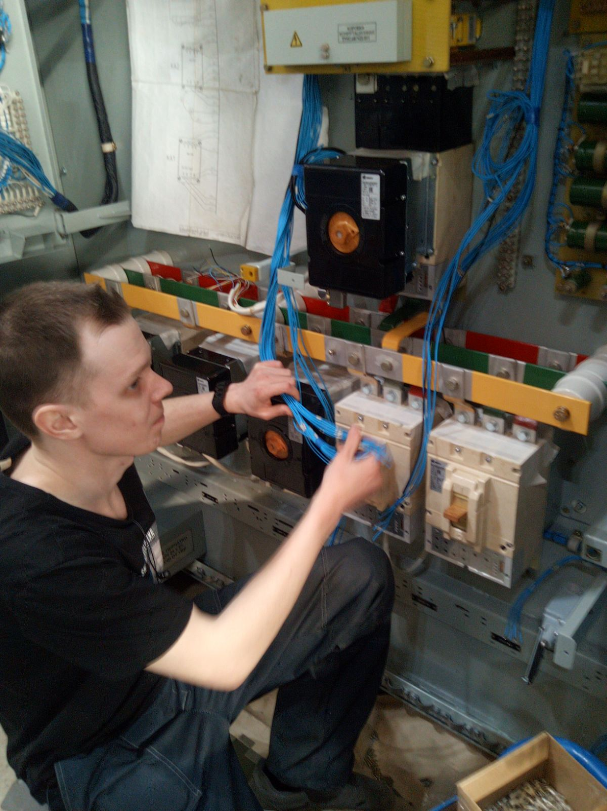
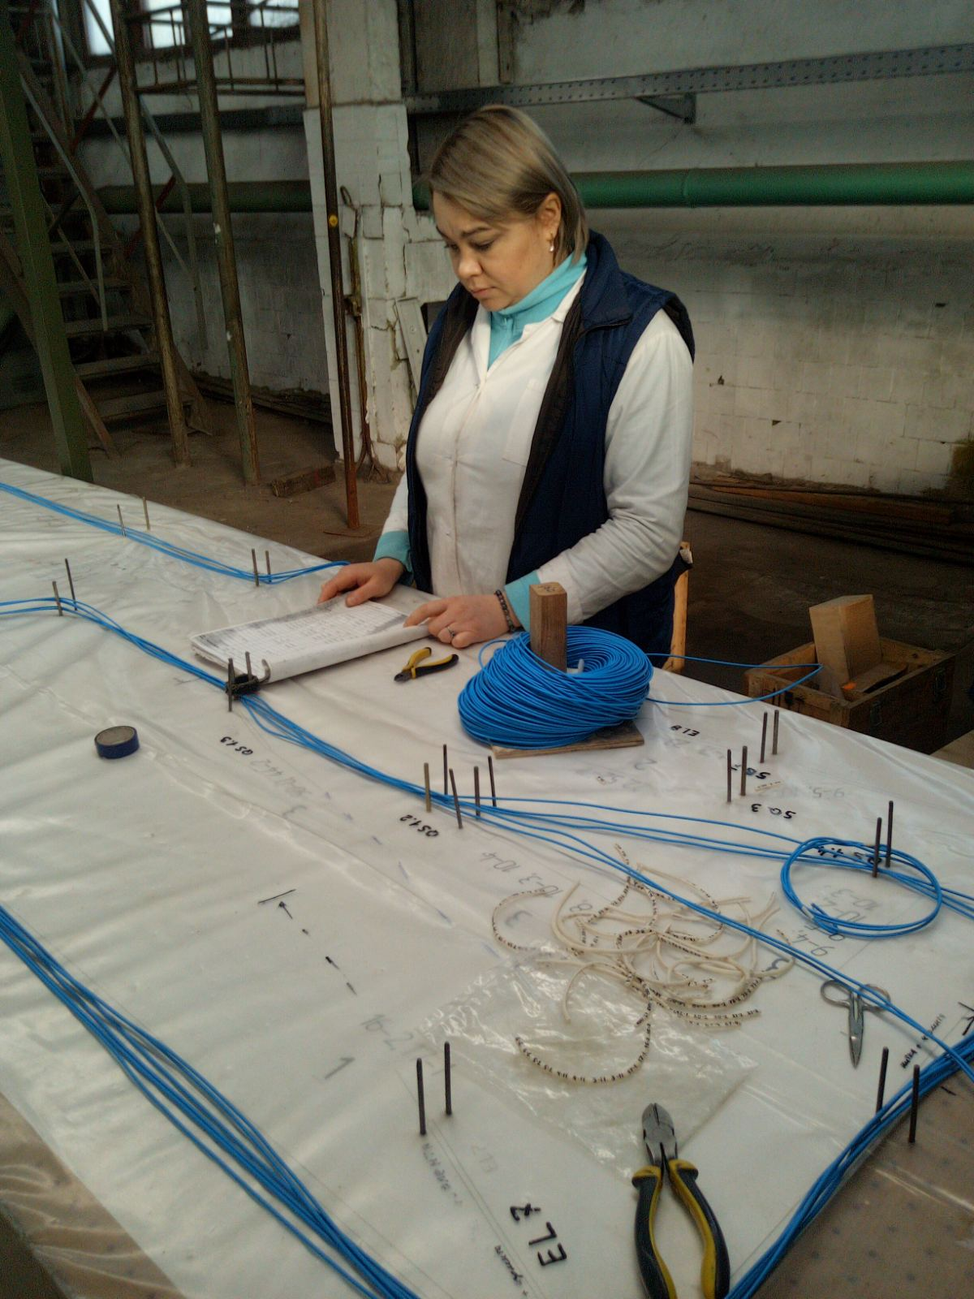

Slide 15
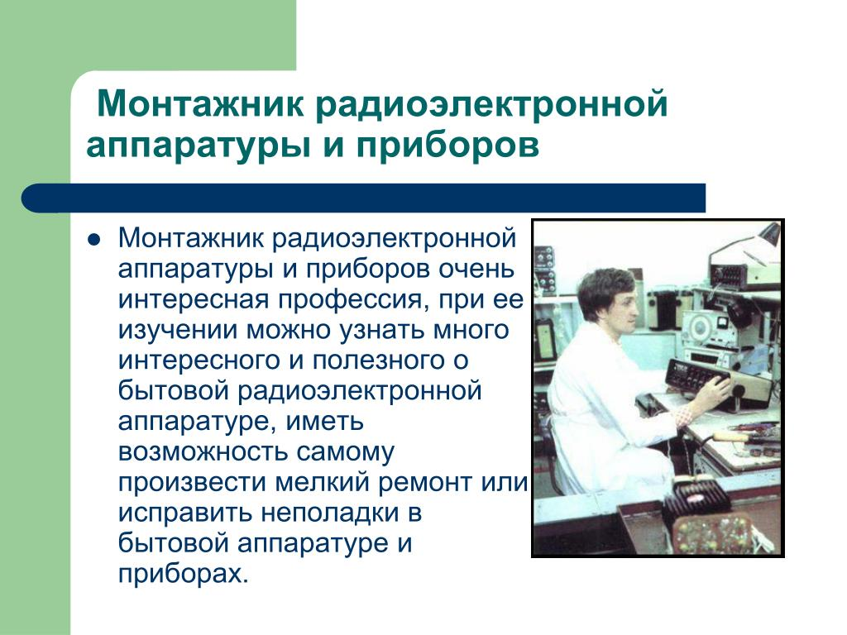

Slide 16
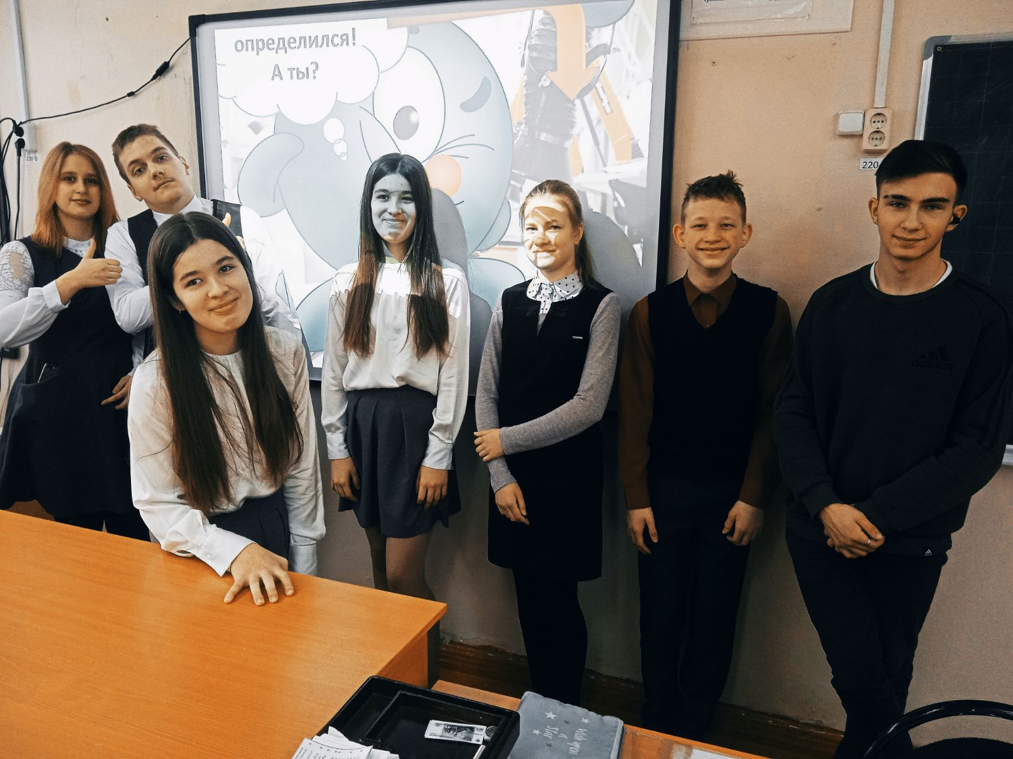

Slide 17
Спасибо
за
внимание!

